Slide 1
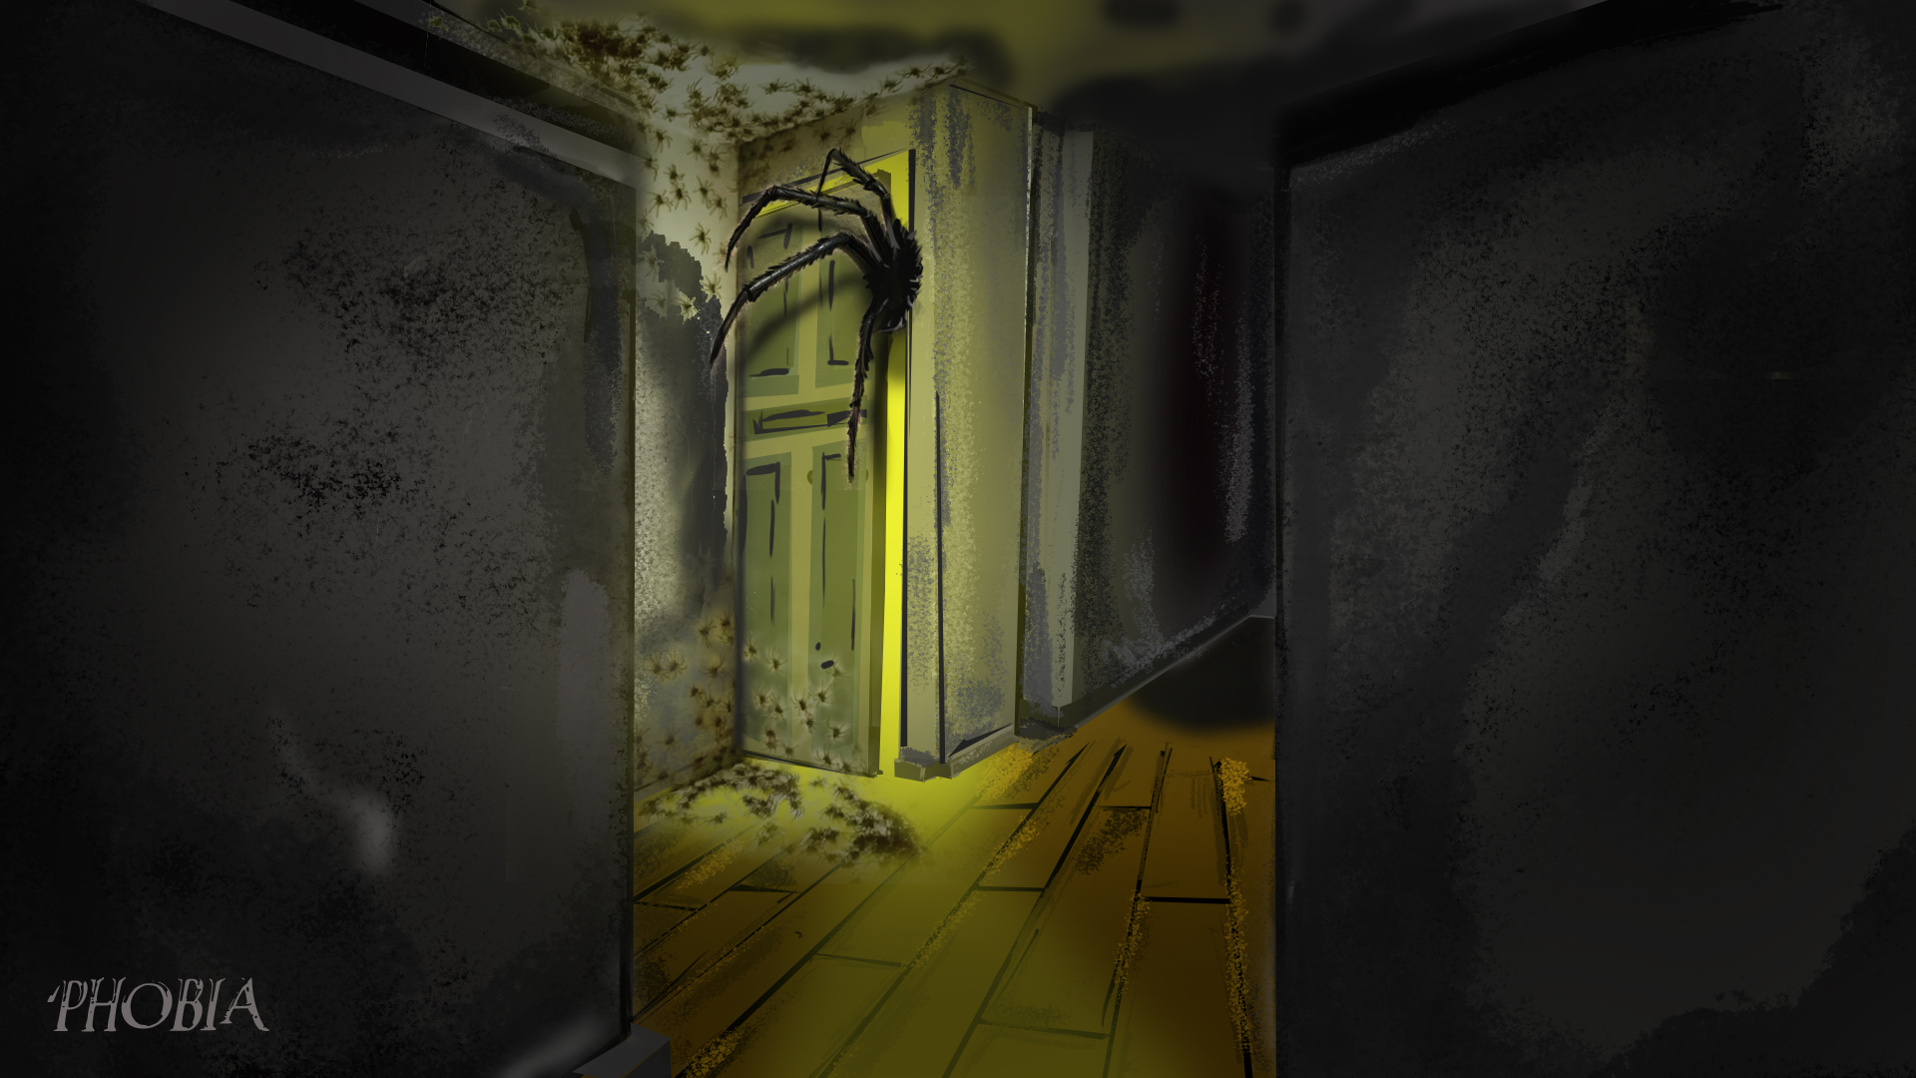

COMPANY
NAME / LOGO
PHOBIA
PHOBIA

Slide 2
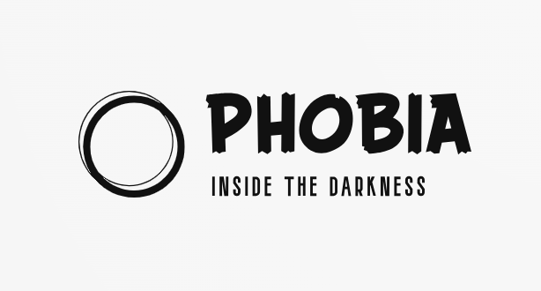

Slide 3
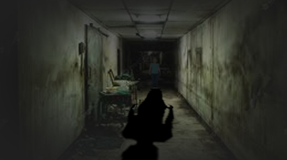
PHOBIA
Todo lo que siempre has sabido esta del otro lado de tus miedos.
La oscuridad no es tu amiga …. Huye!
Dscubre tu mayo miedo
Explora los rincones de tu mente
Una forma difrente de terror

Slide 4
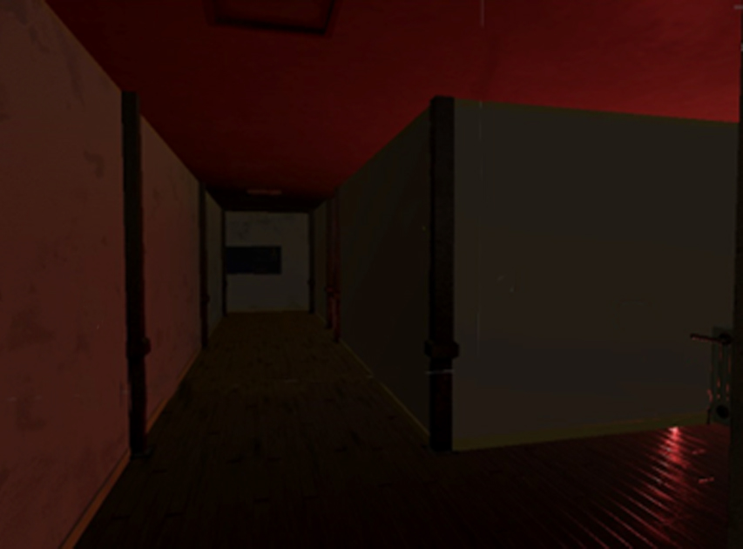
CONCEPTO DEL JUEGO
En PHOBIA lo real es irreal, adentrarnos en lo profundo de la mente de nuestro personaje resulta perturbador.
Es una experiencia que puede dejarnos fortalecidos o quizás no. La ambientación describe en detalle el pensamiento estructurado del personaje .Que asechado por sus fantasmas deambula de cuarto en cuarto para encontrar, en lo intrincado de su mente, el camino a la vedad-
Explora , deambula e investiga la casa de PHOBIA , recorre uno a uno los pasillos y habitaciones de tu mente, pero no dejes que la oscuridad te atrape.

Slide 5
PERSONAJES PRINCIPALES
Walter Marxon esta solo, o por lo menos es lo que piensa, su cabeza da vueltas a una idea pero la unica manera de encontrarle sentido es buscar, no sabe aun que pero la casa le habla, le habla y le dice , Walter Marxon es un perosnaje aflijido , corrompido por la tristeza y la soledad . solo en su mente esta la razon de sus miedos.
Personaje
Personaje
La oscuridad personifica un gran adversario ademas de ser un apartado tipo Ingrediente
Detalles de este personaje y su rol dentro del juego.
Detalles de este personaje y su rol dentro del juego.

Slide 6
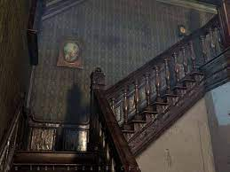
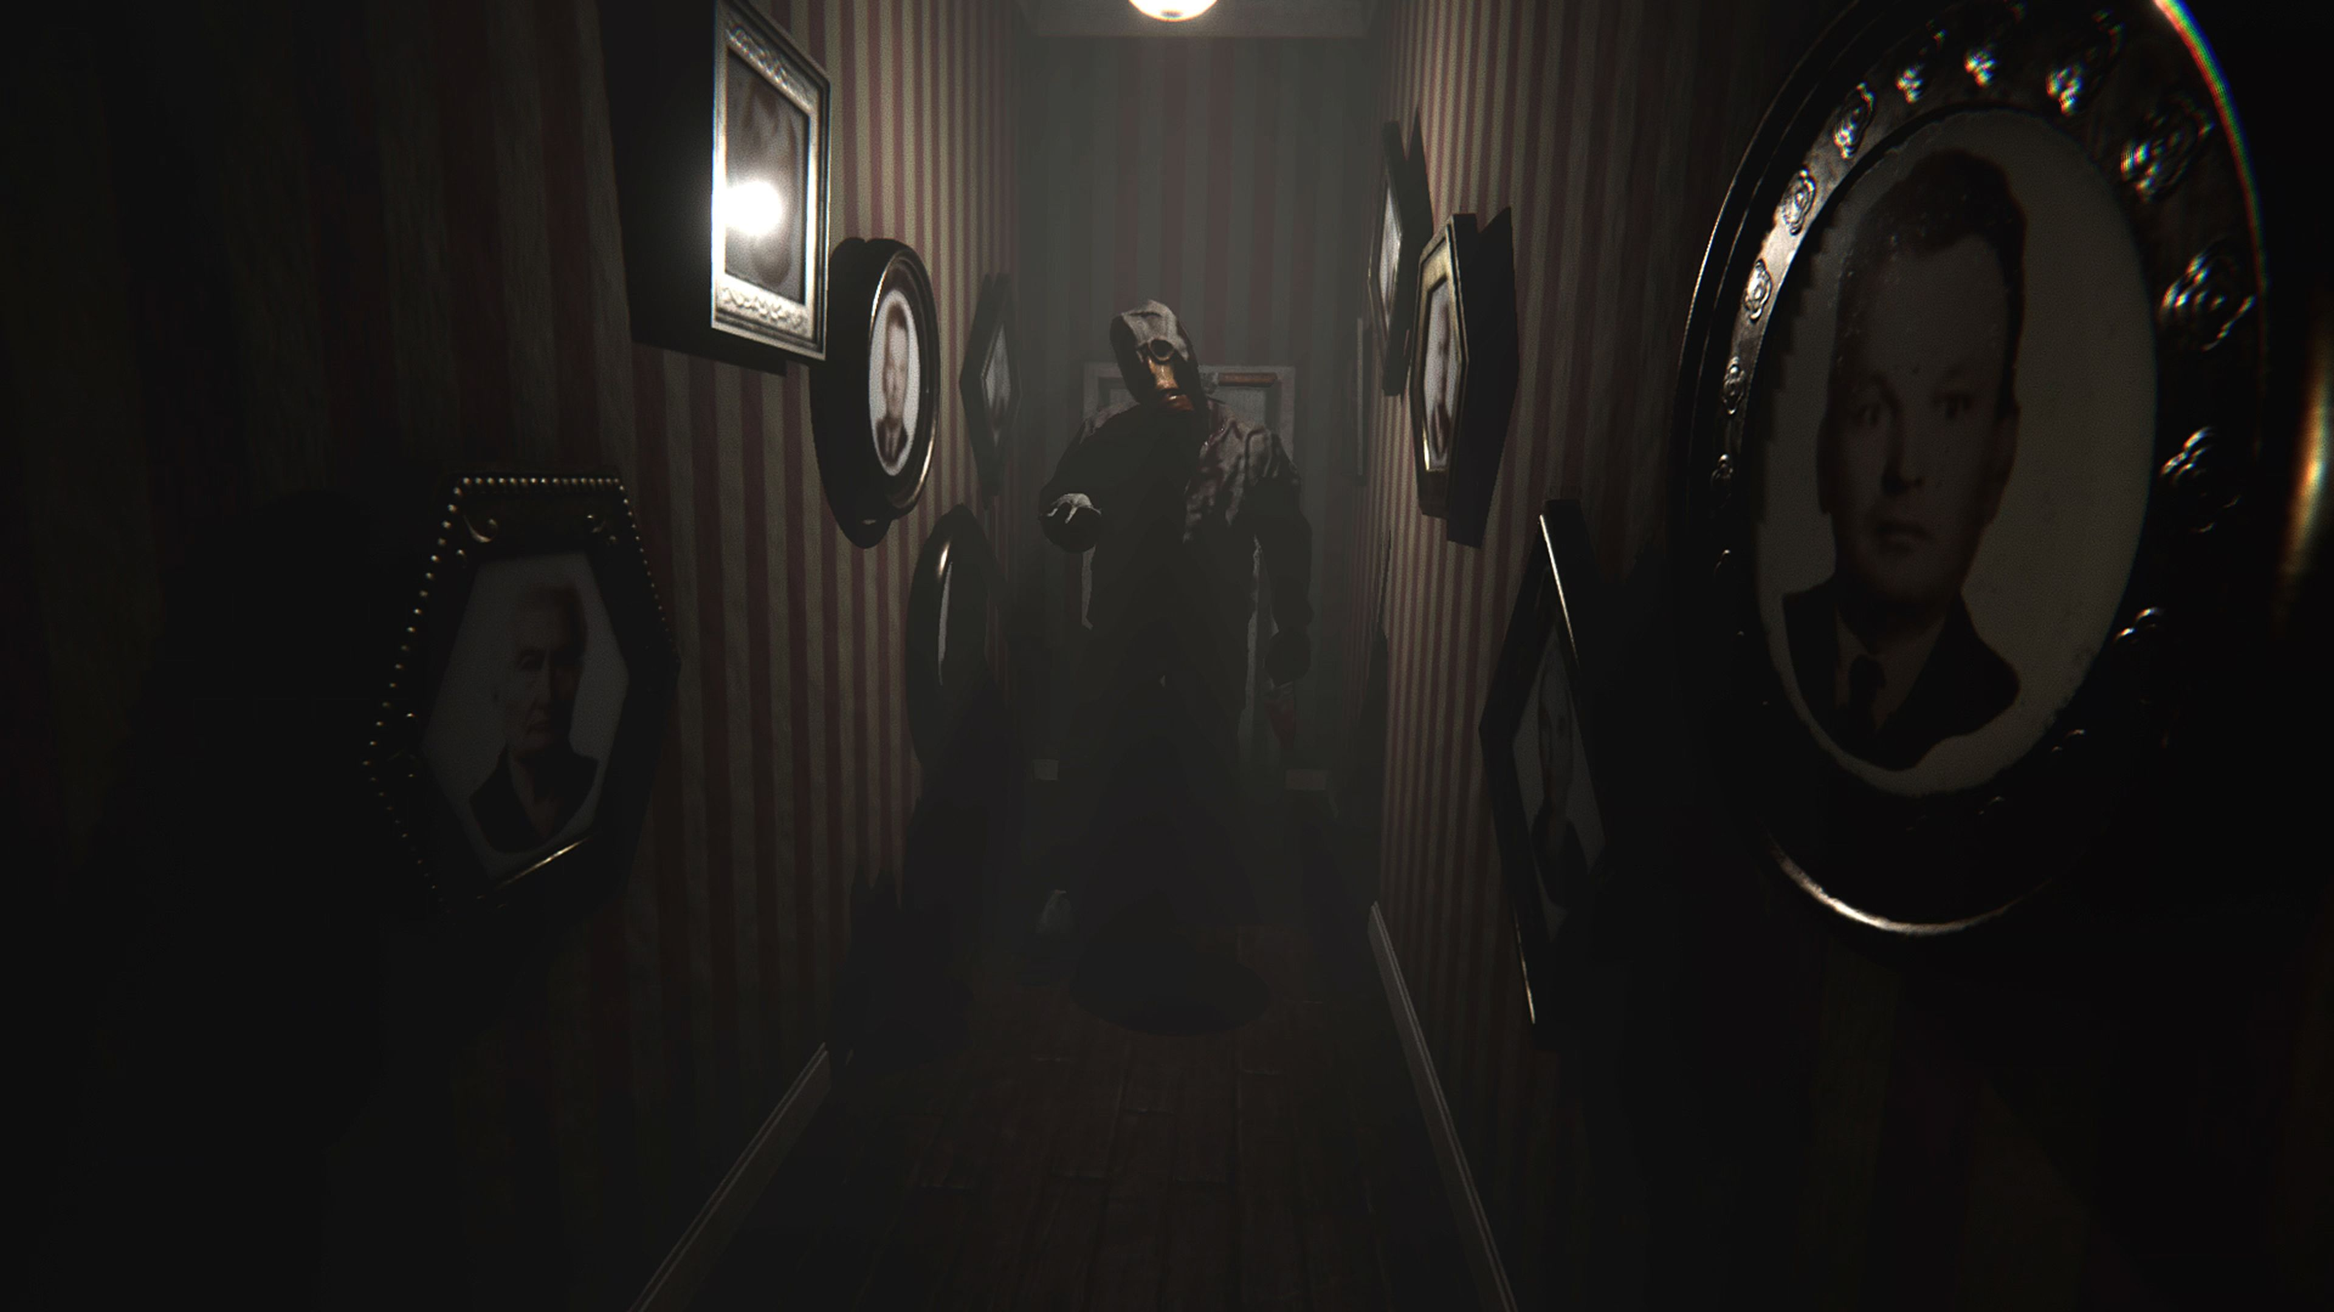
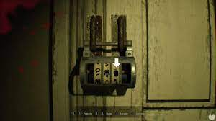
REFERENCIA
PHOBIA es un jueo que tiee bases solidas simentadas en experiencias como reside evil, : Silent Hil 1 y Origins, Superliminal, Pacify, Labyrimthine, Madison, Residen Evil 7, Outlast
Img representativa del Juego o Referencia
Residen eveil 1
Una de las particularidades de este juego es eltipo de decorados, cargados , con empapelados repetitivos, basados en colores y tonos agotadores a la persepcion visula que generan hambientes lugubres
MADISON
Otro ejemplo que nos propone emular sus espacion oscuros y eluso de referencias visuales como lo son los cuadros en las paredes y lo que generan a las mecanicas del juegos
Resident evil 7
Otra joya donde referenciamos el uso de Puzzles como elemento para alcanzar los objetivos de la narrativa y entender las tramas del juegos

Slide 7
Gameplay

Slide 8
[IDENTIFICADOR DE FEATURE / MECÁNICA]
PHOBIA hace gala de los principios del game disaing, desde un inicio y en la base de los scape room , aisla al jugador para que pueda entender las mecanicas basicas, pero elemetales de la experiancia, un loop que se repetira a lo largo del juego pero que incremetara con la presencia de diferentes ingredientes donde sus apartados atomicos incremetaran la dificultad de los mismos.
Capitulo 1 (Habitacion inicial)
Mecanicas identificadas
Mirar
Caminar
Movernos
Interactuar
Agarrar
Uso de la linterna/Iluminar
Uso de la linterna como arma
Espacio dedicado a explicar en detalle features y/o mecánicas que hacen ÚNICO a su juego.
Dediquen un slide a cada una de ellas. Solo las importantes! Esas que lo destacan de otros juegos.
Recuerde que no solo debe detallar de forma concisa, sino ser claro en el proceso.
Acompañar con imágenes de concepto es “casi” indispensable
Estas mecánicas serán de uso básico a lo largo de la experiencia

Slide 9
[IDENTIFICADOR DE FEATURE / MECÁNICA]
Core loop
Espacio dedicado a explicar en detalle features y/o mecánicas que hacen ÚNICO a su juego.
Dediquen un slide a cada una de ellas. Solo las importantes! Esas que lo destacan de otros juegos.
Recuerde que no solo debe detallar de forma concisa, sino ser claro en el proceso.
Acompañar con imágenes de concepto es “casi” indispensable
Investigar
Resolver Puzzles
Abanzar
Core loop que s repetirá a lo largo del juego

Slide 10
[IDENTIFICADOR DE FEATURE / MECÁNICA]
Espacio dedicado a explicar en detalle features y/o mecánicas que hacen ÚNICO a su juego.
Dediquen un slide a cada una de ellas. Solo las importantes! Esas que lo destacan de otros juegos.
Recuerde que no solo debe detallar de forma concisa, sino ser claro en el proceso.
Acompañar con imágenes de concepto es “casi” indispensable

Slide 11
[IDENTIFICADOR DE FEATURE / MECÁNICA]
Espacio dedicado a explicar en detalle features y/o mecánicas que hacen ÚNICO a su juego.
Dediquen un slide a cada una de ellas. Solo las importantes! Esas que lo destacan de otros juegos.
Recuerde que no solo debe detallar de forma concisa, sino ser claro en el proceso.
Acompañar con imágenes de concepto es “casi” indispensable

Slide 12
PHOBIA apunta a un mercado desde los 17 años ya que implicara temas como los miedos y reflejara situacion crudas de las enfermedades mentales
Un publico adulto que pueda identificar la intencion de mostrar como funciona el cerebro cuando los bloqueos mentales actuan.
PHOBIA maneja actualmente una proyeccion de aproximadamente 6 .4 millones de pesos en moneda local, que podrian cubrir la primer etapa
Posteriormente en una segunda etapa y enfrentando temas de testeo y colocacion final del producto 3,4 millones en moneda local.
Con este ultimo empuje se podran posiionar en el mercado mediante plataformas como steeam, itchio y google play,
Tercer etapa consolas.

Slide 13
JUEGOS SIMILARES Y COMPETENCIA
Colocar entre tres y cinco juegos que consideremos similares, para dar una perspectiva de cómo les fue a esos juegos a nivel de ventas y popularidad entre los usuarios. Queremos mostrar que nuestro juego tiene al menos este mismo potencial! Tomar los datos de sitios como SteamSpy o SensorTower
Referencia visual del Juego
Referencia visual del Juego
Referencia visual del Juego
Fecha de Lanzamiento: 01/01/1970
Precio de Lanzamiento: USD $ 99.99
Ventas: Mas de 10.000 en Steam
Reseñas Steam: 96% (135k reseñas)
Puntaje en Metacritic: 85%
Fecha de Lanzamiento: 01/01/1970
Precio de Lanzamiento: USD $ 99.99
Ventas: Mas de 10.000 en Steam
Reseñas Steam: 96% (135k reseñas)
Puntaje en Metacritic: 85%
Fecha de Lanzamiento: 01/01/1970
Precio de Lanzamiento: USD $ 99.99
Ventas: Mas de 10.000 en Steam
Reseñas Steam: 96% (135k reseñas)
Puntaje en Metacritic: 85%

Slide 14
TIEMPOS DE DESARROLLO / PRODUCCIÓN
Si bien no tenemos conocimiento de tiempos de producción a esta altura de la carrera, colocar el slide con tiempos estimados, solo para que tome forma de propuesta el ejercicio.
Release Steam
AGO/2023
Prototipo
NOV/2023
Vertical Slice
Marzo/2023
2023
2023
Ver. Alfa
ENE/2023
Ver.Beta
JUNIO/2023
Release Consolas
DIC/2023

Slide 15
PHOBIA apunta a un mercado desde los 17 años ya que implicara temas como los miedos y reflejara situacion crudas de las enfermedades mentales
Un publico adulto que pueda identificar la intencion de mostrar como funciona el cerebro cuando los bloqueos mentales actuan.
PHOBIA maneja actualmente una proyeccion de aproximadamente 6 .4 millones de pesos en moneda local, que podrian cubrir la primer etapa
Posteriormente en una segunda etapa y enfrentando temas de testeo y colocacion final del producto 3,4 millones en moneda local.
Con este ultimo empuje se podran posiionar en el mercado mediante plataformas como steeam, itchio y google play,
Tercer etapa consolas.
COSTOS DE PRODUCCIÓN
Detalle de los costos de producción para cada instancia del desarrollo.
No vamos a ver esto y no hace falta completar este Slide.

Slide 16
Equipo

Slide 17
EQUIPO
Miembros clave del equipo de desarrollo y rol de cada uno de ellos.
Puede colocarse una breve descripción o referencias a su pasado laboral. Incluso vínculos a Linkedin

Slide 18
EMPRESA
Información acerca de la empresa, lugar de origen, tiempo que llevan produciendo juegos, trabajos y/o clientes más importantes, cultura de la compañía, etc. Esta información suele figurar en los sitios web de las empresas, caso que deseen buscar referencias.

Slide 19
Gracias!
Contacto
Nombre Apellido
Cargo/Rol
cuentademail@servidor.com.ar

